Slide 1
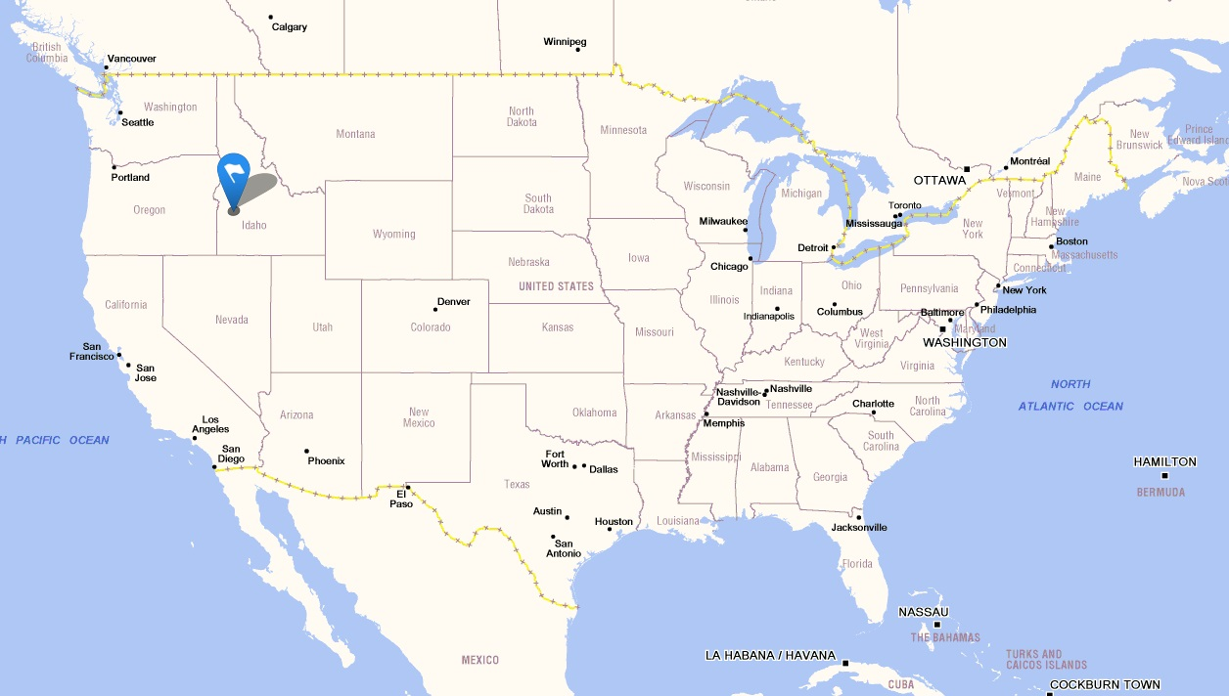
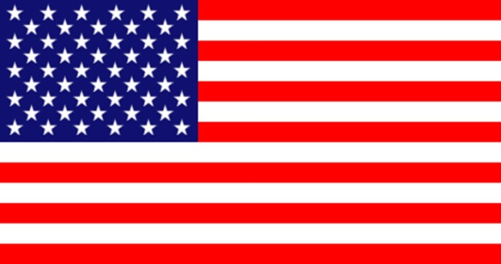
Etats-Unis - Idaho

Slide 3
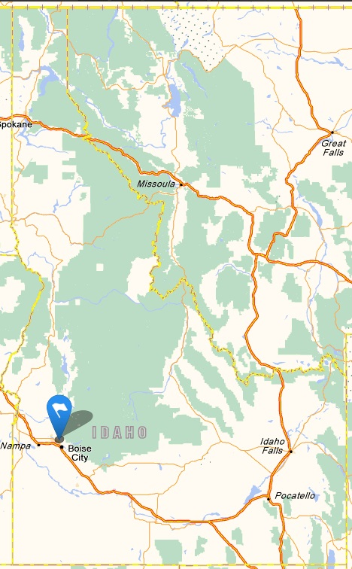
Idaho
Capitale : Boise

Slide 4
Rhiannon
Reynolds

Slide 5
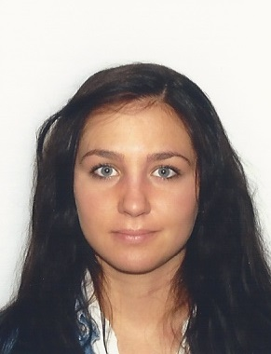
Rhiannon
Reynolds

